Slide 1
Математическое образование и развитие как аспект общего познавательного развития ребёнка в условиях внедрения ФГОС ДО: содержание, отражение в Проекте примерной образовательной программы «От рождения до школы».
Старший дошкольный возраст (5-7 лет)
Подготовили: старший воспитатель - Маслова С.В., воспитатели - Ермилова В.А., Варенцова Т.А.

Slide 2
Формирование элементарных математических представлений.
Образовательная область «ПОЗНАВАТЕЛЬНОЕ РАЗВИТИЕ»
Ознакомление с миром природы.
Развитие познавательно-исследовательской деятельности.
Ознакомление с социальным миром.
Ознакомление с предметным окружением.
Notes:
Формирование элементарных математических представлений является составляющей ОО «Познавательное развитие»

Slide 3
Основные цели и задачи:
формирование элементарных математических представлений;
формирование первичных представлений об основных свойствах и отношениях объектов окружающего мира: форме, цвете, размере, количестве, числе, части и целом, пространстве и времени.
развитие познавательных интересов детей, развитие любознательности и познавательной мотивации;
формирование познавательных действий, становление сознания;
развитие воображения и творческой активности;
развитие восприятия, внимания, памяти, наблюдательности, способности анализировать, сравнивать, выделять характерные, существенные признаки предметов и явлений; умения устанавливать простейшие связи между предметами и явлениями, делать простейшие обобщения.

Slide 4
Содержание психолого- педагогической работы
Формирование элементарных математических представлений
Старший возраст 5-6 лет

Slide 5
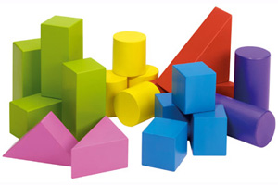
Количество и счёт
Учить создавать множества (группы предметов) из разных по качеству элементов (предметов разного цвета, размера, формы, назначения; звуков, движений); разбивать множества на части и воссоединять их; устанавливать отношения между целым множеством и каждой его частью, понимать, что множество больше части, а часть меньше целого множества; сравнивать разные части множества на основе счета и соотнесения элементов (предметов) один к одному; определять большую (меньшую) часть множества или их равенство. Учить считать до 10; последовательно знакомить с образованием каж­дого числа в пределах от 5 до 10 (на наглядной основе). Сравнивать рядом стоящие числа в пределах 10 на основе сравнения конкретных множеств; получать равенство из неравенства (неравенство из равенства), добавляя к меньшему количеству один предмет или убирая из большего количества один предмет («7 меньше 8, если к 7 добавить один предмет, будет 8, поровну», «8 больше 7; если из 8 предметов убрать один, то станет по 7, поровну»). Формировать умение понимать отношения рядом стоящих чисел (5 < 6 на 1, 6 > 5 на 1). Отсчитывать предметы из большого количества по образцу и заданному числу (в пределах 10).

Slide 6
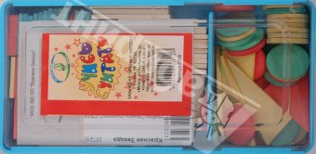
Количество и счёт
Совершенствовать умение считать в прямом и обратном порядке (в пределах 10). Считать предметы на ощупь, считать и воспроизводить ко­личество звуков, движений по образцу и заданному числу (в пределах 10). Познакомить с цифрами от 0 до 9. Познакомить с порядковым счетом в пределах 10, учить различать воп­росы «Сколько?», «Который?» («Какой?») и правильно отвечать на них. Продолжать формировать представление о равенстве: определять равное количество в группах, состоящих из разных предметов; правильно обобщать числовые значения на основе счета и сравнения групп (здесь 5 петушков, 5 матрешек, 5 машин — всех игрушек поровну — по 5). Упражнять детей в понимании того, что число не зависит от величины предметов, расстояния между предметами, формы, их расположения, а также направления счета (справа налево, слева направо, с любого предмета). Познакомить с количественным составом числа из единиц в пределах 5 на конкретном материале: 5 — это один, еще один, еще один, еще один и еще один.

Slide 7
Величина
Учить устанавливать размерные отношения между 5-10 предметами разной длины (высоты, ширины) или толщины: систематизировать предметы, располагая их в возрастающем (убывающем) порядке по величине; отражать в речи порядок расположения предметов и соотношение между ними по размеру: «Розовая лента — самая широкая, фиолетовая — немного уже, красная — еще уже, но она шире желтой, а зеленая уже желтой и всех остальных лент» и т. д. Сравнивать два предмета по величине (длине, ширине, высоте) опосредованно — с помощью третьего (условной меры), равного одному из сравниваемых предметов. Развивать глазомер, умение находить предметы длиннее (короче), выше (ниже), шире (уже), толще (тоньше) образца и равные ему. Формировать понятие о том, что предмет (лист бумаги, лента, круг, квадрат и др.) можно разделить на несколько равных частей (на две, четыре). Учить называть части, полученные от деления, сравнивать целое и части, понимать, что целый предмет больше каждой своей части, а часть меньше целого.

Slide 8
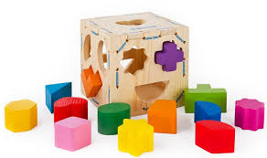
Форма
Познакомить детей с овалом на основе сравнения его с кругом и прямоугольником. Дать представление о четырехугольнике: подвести к пониманию того, что квадрат и прямоугольник являются разновидностями четырехугольника. Развивать у детей геометрическую зоркость: умение анализировать и сравнивать предметы по форме, находить в ближайшем окружении предметы одинаковой и разной формы: книги, картина, одеяла, крышки столов — прямоугольные, поднос и блюдо — овальные, тарелки — круглые и т. д. Развивать представления о том, как из одной формы сделать другую.

Slide 9
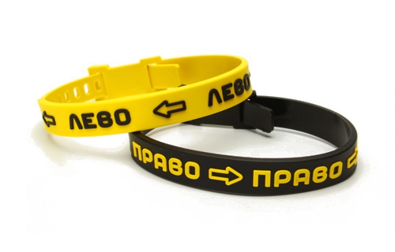
Ориентировка в пространстве
Совершенствовать умение ориентироваться в окружающем пространстве; понимать смысл пространственных отношений (вверху—внизу, впереди (спереди) — сзади (за), слева—справа, между, рядом с, около); двигаться в заданном направлении, меняя его по сигналу, а также в соответствии со знаками — указателями направления движения (вперед, назад, налево, направо и т. п.); определять свое местонахождение среди окружающих людей и предметов: «Я стою между Олей и Таней, за Мишей, позади (сзади) Кати, перед Наташей, около Юры»; обозначать в речи взаимное расположение предметов: «Справа от куклы сидит заяц, а слева от куклы стоит лошадка, сзади — мишка, а впереди — машина». Учить ориентироваться на листе бумаги (справа — слева, вверху — внизу, в середине, в углу).

Slide 10
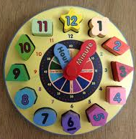
Ориентировка во времени
Дать детям представление о том, что утро, вечер, день и ночь составляют сутки. Учить на конкретных примерах устанавливать последовательность различных событий: что было раньше (сначала), что позже (потом), определять, какой день сегодня, какой был вчера, какой будет завтра.

Slide 11
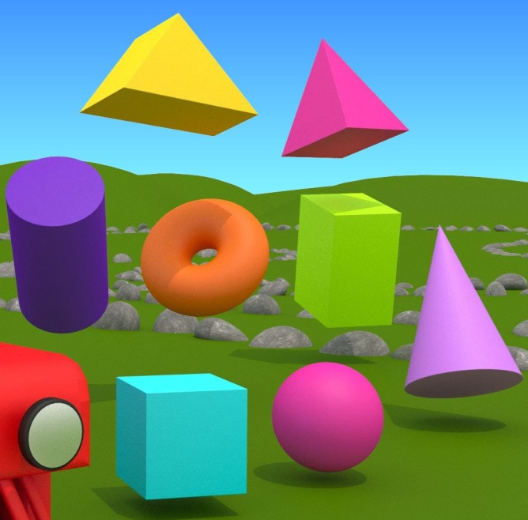
Содержание психолого- педагогической работы
Формирование элементарных математических представлений
Подготовительный к школе возраст 6-7 лет
Notes:
Задачи педагога на этапе завершения дошкольного детства по ФЭМП следующие:

Slide 12
Количество и счёт
Развивать общие представления о множестве: умение формировать множества по заданным основаниям, видеть составные части множества, в которых предметы отличаются определенными признаками. Упражнять в объединении, дополнении множеств, удалении из множества части или отдельных его частей. Устанавливать отношения между отдельными частями множества, а также целым множеством и каждой его частью на основе счета, составления пар предметов или соединения предметов стрелками. Совершенствовать навыки количественного и порядкового счета в пределах 10. Познакомить со счетом в пределах 20 без операций над числами. Знакомить с числами второго десятка. Закреплять понимание отношений между числами натурального ряда, умение увеличивать и уменьшать каждое число на 1 (в пределах 10).
Notes:
К 7 годам ребенок ………………………………

Slide 13
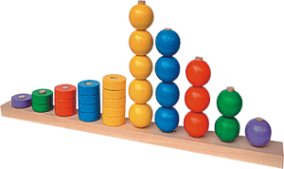
Количество и счёт
Учить называть числа в прямом и обратном порядке (устный счет), последующее и предыдущее число к названному или обозначенному цифрой, определять пропущенное число. Знакомить с составом чисел в пределах 10. Учить раскладывать число на два меньших и составлять из двух меньших большее (в пределах 10, на наглядной основе). Познакомить с монетами достоинством 1, 5, 10 копеек, 1, 2, 5, 10 рублей (различение, набор и размен монет). Учить на наглядной основе составлять и решать простые арифметические задачи на сложение (к большему прибавляется меньшее) и на вычитание (вычитаемое меньше остатка); при решении задач пользоваться знаками действий: плюс (+), минус (-) и знаком отношения равно (=).

Slide 14
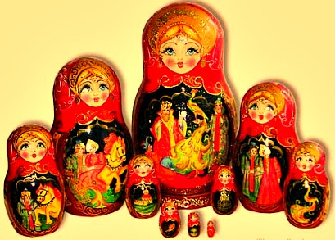
Величина
Учить считать по заданной мере, когда за единицу счета принимается не один, а несколько предметов или часть предмета. Делить предмет на 2-8 и более равных частей путем сгибания предмета (бумаги, ткани и др.), а также используя условную меру; правильно обозначать части целого (половина, одна часть из двух (одна вторая), две части из четырех (две четвертых) и т. д.); устанавливать соотношение целого и части, размера частей; находить части целого и целое по известным частям. Формировать у детей первоначальные измерительные умения. Учить измерять длину, ширину, высоту предметов (отрезки прямых линий) с помощью условной меры (бумаги в клетку). Учить детей измерять объем жидких и сыпучих веществ с помощью условной меры. Дать представления о весе предметов и способах его измерения. Сравнивать вес предметов (тяжелее — легче) путем взвешивания их на ладонях. Познакомить с весами. Развивать представление о том, что результат измерения (длины, веса, объема предметов) зависит от величины условной меры.

Slide 15
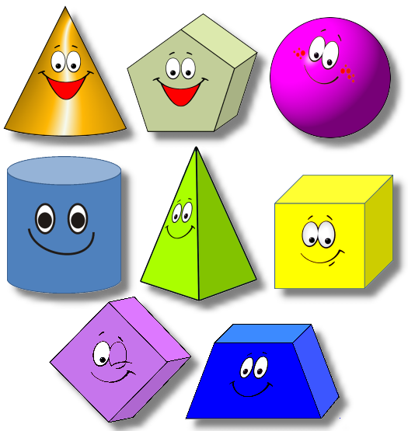
Форма
Уточнить знание известных геометрических фигур, их элементов (вершины, углы, стороны) и некоторых их свойств. Дать представление о многоугольнике (на примере треугольника и четырехугольника), о прямой линии, отрезке прямой. Учить распознавать фигуры независимо от их пространственного положения, изображать, располагать на плоскости, упорядочивать по размерам, классифицировать, группировать по цвету, форме, размерам. Моделировать геометрические фигуры; составлять из нескольких треугольников один многоугольник, из нескольких маленьких квадратов — один большой прямоугольник; из частей круга — круг, из четырех отрезков — четырехугольник, из двух коротких отрезков — один длинный и т. д.; конструировать фигуры по словесному описанию и перечислению их характерных свойств; составлять тематические композиции из фигур по собственному замыслу. Анализировать форму предметов в целом и отдельных их частей; воссоздавать сложные по форме предметы из отдельных частей по контурным образцам, по описанию, представлению.

Slide 16
Ориентировка в пространстве
Учить ориентироваться на ограниченной территории (лист бумаги, учебная доска, страница тетради); располагать предметы и их изображения в указанном направлении, отражать в речи их пространственное расположение (вверху, внизу, выше, ниже, слева, справа, левее, правее, в левом верхнем (правом нижнем) углу, перед, за, между, рядом и др.) Познакомить с планом, схемой, маршрутом, картой. Развивать способность к моделированию пространственных отношений между объектами в виде рисунка, плана, схемы. Учить «читать» простейшую графическую информацию, обозначающую пространственные отношения объектов и направление их движения в пространстве: слева направо, справа налево, снизу вверх, сверху вниз; самостоятельно передвигаться в пространстве, ориентируясь на условные обозначения (знаки и символы).

Slide 17
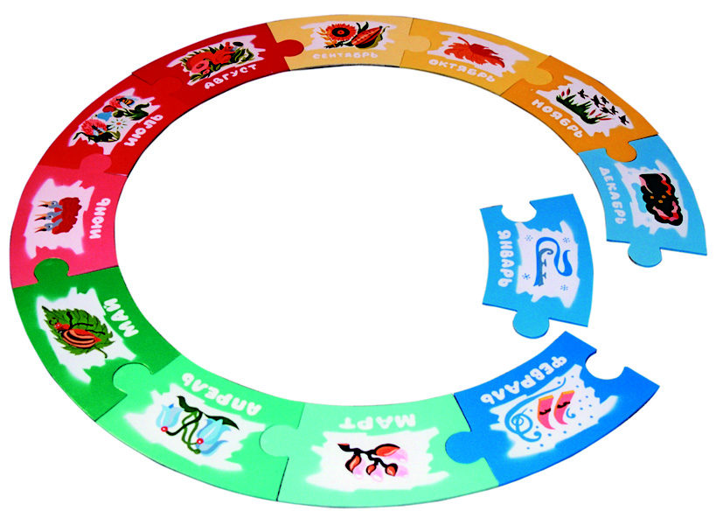
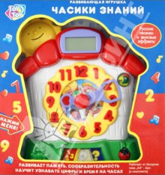
Ориентировка во времени
Дать детям элементарные представления о времени: его текучести, периодичности, необратимости, последовательности всех дней недели, месяцев, времен года. Учить пользоваться в речи понятиями: «сначала», «потом», «до», «после», «раньше», «позже», «в одно и то же время». Развивать «чувство времени», умение беречь время, регулировать свою деятельность в соответствии со временем; различать длительность отдельных временных интервалов (1 минута, 10 минут, 1 час). Учить определять время по часам с точностью до 1 часа.

Slide 18
ФОРМЫ, МЕТОДЫ И СРЕДСТВА РЕАЛИЗАЦИИ ФЭМП
Одним из условий реализации ФЭМП в программе «От рождения до школы» является создание развивающей и эмоционально комфортной для ребенка образовательной среды.
Для формирования детской самостоятельности педагог должен выстраивать образовательную среду таким образом, чтобы дети могли:
•учиться на собственном опыте, экспериментировать с различными объектами;
•изменять или конструировать игровое пространство в соответствии с возникающими игровыми ситуациями;
•быть автономными в своих действиях и принятии доступных им решений.
С целью поддержания детской инициативы педагогам следует регулярно создавать ситуации, в которых дошкольники учатся:
• при участии взрослого обсуждать важные события со сверстниками;
•совершать выбор и обосновывать его (например, детям можно предлагать специальные способы фиксации их выбора);
•предъявлять и обосновывать свою инициативу (замыслы, предложения и пр.);
•планировать собственные действия индивидуально и в малой группе, команде;
•оценивать результаты своих действий индивидуально и в малой группе, команде.

Slide 19
Игра
Организованная образовательная деятельность
Проектная (исследовательская) деятельность
Режимные моменты
Развивающая предметно-пространственная среда
Индивидуальная работа (групповая, подгрупповая)
Досуговая деятельность
ФОРМЫ

Slide 20
Методы формирования элементарных математических представлений
Наглядные
Игровые
Словесные
Практические
В процессе формирования элементарных математических представлений эти методы используются комплексно
Ведущим принято считать практический метод:
Выполнение разнообразных практических действий, служащих основой для умственных действий
Широкое использование дидактического материала
Возникновение представлений как результаты практических действий
Выработка навыков счета, измерений, вычислений и рассуждений в самой элементарной форме
Широкое использование ЭМП в практической деятельности в быту, игре, труде и др. видах

Slide 21
Практический метод
Игра
Моделирование
Упражнения
Экспериментирование

Slide 22
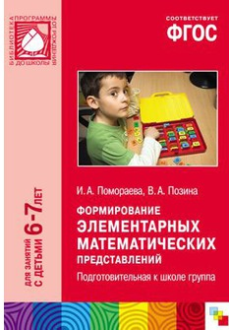
Программа «От рождения до школы» рекомендует использование следующей литературы:
Методические пособия
Помораева И. А., Позина В. А. Формирование элементарных математических представлений. Старшая группа (5–6 лет).
Помораева И. А., Позина В.А. Формирование элементарных математических представлений. Подготовительная к школе группа (6–7 лет).

Slide 23
Программа «От рождения до школы» рекомендует использование следующей литературы:
Электронные образовательные ресурсы (ЭОР)
Помораева И. А., Позина В. А. Формирование элементарных математических представлений. Старшая группа (5–6 лет).
Помораева И. А., Позина В. А. Формирование элементарных математических представлений. Подготовительная к школе группа (6–7 лет).

Slide 24
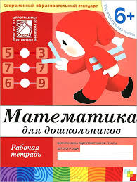
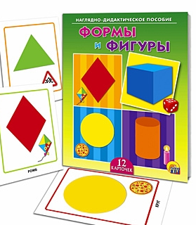
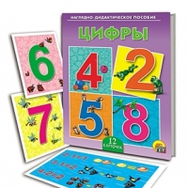
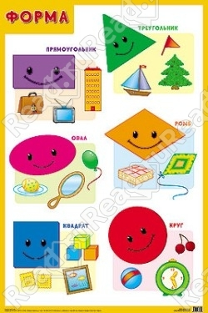
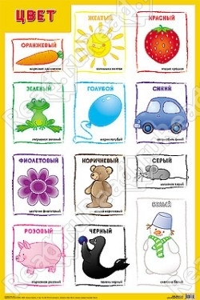
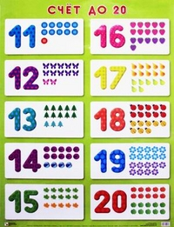
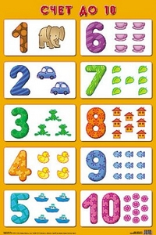
Программа «От рождения до школы» рекомендует использование следующей литературы:
Рабочие тетради
Дарья Денисова, Юрий Дорожин. Математика для дошкольников: Старшая группа.
Дарья Денисова, Юрий Дорожин. Математика для дошкольников: Подготовительная к школе группа.
Наглядно-дидактические пособия
Плакаты: «Счет до 10»; «Счет до 20»; «Цвет»; «Форма».

Slide 25
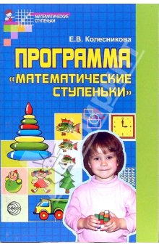
Учебно-методические пособия из комплекта программы по формированию элементарных математических представлений «Математические ступеньки» Колесниковой Елены Владимировны

Slide 26
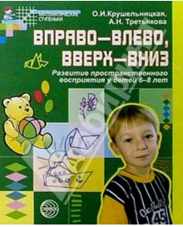
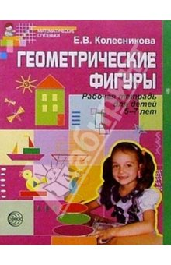
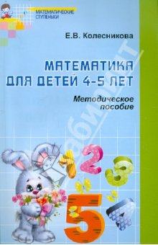
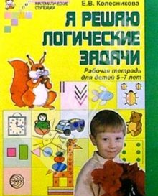
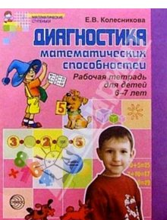
«Математические ступеньки» Колесниковой Е.В.

Slide 27
Учебно-методические пособия
Предназначены для работы с детьми 3-4, 4-5, 5-6, 6-7 лет через систему увлекательных игр и упражнений.
Соответствуют принципу развивающего обучения, целью которого является развитие ребенка;
Сочетают принципы научной обоснованности и практической применимости (содержание программы соответствует основным положениям возрастной психологии и дошкольной педагогики, при этом имеет возможность реализации в массовой практике дошкольного образования;
Соответствуют критериям полноты, необходимости и достаточности (позволяет решать поставленные цели и задачи на необходимом и достаточном материале, максимально приближаясь к разумному «минимуму»);

Slide 28
Учебно-методические пособия
Обеспечивают единство воспитательных, развивающих и обучающих целей и задач в процессе реализации, в которых формируются знания, умения и навыки, имеющие непосредственное отношение к развитию детей;
Строятся с учетом интеграции образовательных областей в соответствии с возрастными особенностями и возможностями воспитанников, спецификой и возможностями образовательных областей;
Основываются на комплексно-тематическом принципе построения образовательного процесса;
Предусматривают решение программных образовательных задач в совместной деятельности не только в рамках непосредственной образовательной деятельности, но и при проведении режимных моментов в соответствии со спецификой дошкольного образования;
Обеспечивают достижение воспитанниками готовности к школе;

Slide 29
Формируются предпосылки к универсальным учебным действиям (УУД) с учетом личностного содержания:
Личностные – умение соотносить поступки, события с принятыми этическими принципами, знание моральных норм и умение выделить нравственный аспект поведения;
Регулятивные - обеспечивающие организацию каждым ребенком своего рабочего места, понимание учебной задачи, ее самостоятельное решение, а также у детей формируются навыки самоконтроля и самооценки (с 4 лет);
Познавательные - в свою очередь делятся на общеучебные – ребенок учится произвольно строить высказывания и самостоятельно выбирает эффективный способ выполнения задания (формируется на каждом занятии, начиная с младшей группы);
Логические:
Анализ и синтез объектов с целью выделения математических признаков (количества, формы, времени, пространства, величины),
Установление причинно-следственных связей
Построение логической цепи рассуждений
Знаково-символическое моделирование
Коммуникативные – дети учатся вступать в диалог, участвовать в коллективном обсуждении учебно-игровых задач, интегрироваться в группу сверстников и продуктивно с ними сотрудничать.

Slide 30
Основное назначение :
Помочь педагогам в подготовке и проведении занятий по формированию математических представлений в каждой возрастной группе дошкольного учреждения
Предоставить детям для самостоятельного выполнения систему увлекательных игр и упражнений с числами, цифрами, математическими знаками, геометрическими фигурами и т.д.
Способствовать формированию предпосылок универсальных учебных действий, которые включают понимание учебной задачи, ее самостоятельное решение, самоконтроль и самооценку
Развивать математические способности
Подготовить к следующему этапу обучения

Slide 31
Условия реализации программы:
Систематическое проведение занятий
Создание условий для самостоятельной деятельности детей
Взаимодействие педагога с семьей

Slide 32
К концу дошкольного детства ребенок
Умеет • Самостоятельно объединять различные группы предметов, имеющие общий признак, в единое множество и удалять из множества отдельные его части (часть предметов). Устанавливать связи и отношения между целым множеством и различными его частями (частью); находить части целого множества и целое по известным частям. • Считать до 10 и дальше (количественный, порядковый счет в пределах 20). • Называть числа в прямом (обратном) порядке до 10, начиная с любого числа натурального ряда (в пределах 10). • Соотносить цифру (0–9) и количество предметов. • Составлять и решать задачи в одно действие на сложение и вычитание, пользоваться цифрами и арифметическими знаками (+, —, =). • Различать величины: длину (ширину, высоту), объем (вместимость), массу (вес), время и способы их измерения. • Измерять длину предметов, отрезков прямых линий, объемов жидких и сыпучих веществ с помощью условных мер. Понимать зависимость между величиной меры и числом (результатом измерения). • Делить предметы (фигуры) на несколько равных частей. Сравнивать целый предмет и его часть. Соотносить величину предметов и частей.

Slide 33
К концу дошкольного детства ребенок
• Распознавать, называть: отрезок, угол, многоугольники, шар, куб, цилиндр; проводить их сравнение.
• Воссоздавать из частей, видоизменять геометрические фигуры по условию и конечному результату; составлять из малых форм большие. • Сравнивать предметы по форме. • Узнавать знакомые геометрические фигуры в предметах реального мира. • Ориентироваться в окружающем пространстве и на плоскости (лист, страница, поверхность стола и др.), обозначать взаимное расположение и направление движения объектов; пользоваться простейшими знаковыми обозначениями. • Определять временные отношения (день – неделя – месяц), время по часам с точностью до 1 часа.
Знает • Состав чисел первого десятка (из отдельных единиц) и состав чисел первого пятка из двух меньших. • Как получить каждое число первого десятка, прибавляя единицу к предыдущему и вычитая единицу из следующего за ним в ряду. • Арифметические знаки +, —, =; монеты достоинством 1, 5, 10 копеек; 1, 2, 5 рублей. • Название текущего месяца года; последовательность всех дней недели, времен года.

Slide 34
Вам необходимо сравнить содержание, проанализировать с точки зрения усложнения (подчеркнуть в тексте эти усложнения) и разнести по разделам математического развития:
3-4
Освоение умения пользоваться предэталонами («как кирпичик», «как крыша»), эталонами форм: шар, куб, круг, квадрат, прямоугольник, треугольник. Проявление интереса к играм и материалам, с которыми можно практически действовать: накладывать, совмещать, раскладывать с целью получения какого-либо образа, изменять полученное. Освоение простых связей и отношений: больше (меньше) по размеру, такое же, больше (меньше) по количеству, столько же, одинаковые и разные по цвету и размеру, ближе (дальше), раньше (позже). Овладение умением ориентироваться в небольшом пространстве: впереди (сзади), сверху (снизу), справа (слева) Овладение умением воспринимать и обобщать группу предметов по свойствам (все большие; все квадратные и большие), уравнивать группы предметов (столько же), увеличивать и уменьшать группы предметов (3—5 шт.). Освоение приемов наложения и приложения. Проявление интереса к сосчитыванию небольших групп предметов (3—5 шт.). Освоение слов, обозначающих свойства и отношения предметов.
1 количество и счет
2 форма
3 величина
4 ориентировка в пространстве
5 ориентировка во времени

Slide 35
Вам необходимо сравнить содержание, проанализировать с точки зрения усложнения (подчеркнуть в тексте эти усложнения) и разнести по разделам математического развития:
4-5
1. Использование эталонов с целью определения свойств предметов (форма, длина, ширина, высота, толщина). 2.Сравнение объектов по пространственному расположению (слева (справа), впереди (сзади от...)), определение местонахождения объекта в ряду (второй, третий). 3.Определение последовательности событий во времени (что сначала, что потом) по картинкам и простым моделям. Освоение умений пользоваться схематическим изображением действий, свойств, придумывать новые знаки-символы; понимание замещения конкретных признаков моделями. 4. Освоение практического деления целого на части, соизмерения величин с помощью предметов-заместителей. 5. Понимание и использование числа как показателя количества, итога счета, освоение способов восприятия различных совокупностей (звуков, событий, предметов), сравнения их по количеству,деления на подгруппы, воспроизведения групп предметовпо количеству и числу, счета и называния чисел по порядку до 5—6.
1 количество и счет
2 форма
3 величина
4 ориентировка в пространстве
5 ориентировка во времени

Slide 36
Вам необходимо сравнить содержание, проанализировать с точки зрения усложнения (подчеркнуть в тексте эти усложнения) и разнести по разделам математического развития:
5-6
1.Использование приемов сравнения, упорядочивания и классификации на основе выделения их существенных свойств и отношений: подобия (такой же, как..; столько же, сколько...), порядка (тяжелый, легче, еще легче...), включения (часть и целое). 2.Понимать и находить, от какого целого та или иная часть, на сколько частей разделено целое, если эта часть является половиной, а другая четвертью. 3.Овладение умениями пользоваться числами и цифрами для обозначения количества и результата сравнения в пределах первого десятка. 4.Освоение измерения (длины, ширины, высоты) мерками разного размера, фиксация результата числом и цифрой. 5.Освоение умения увеличивать и уменьшать числа на один, два, присчитывать и отсчитывать по одному, освоение состава чисел из двух меньших. 6. умения устанавливать простейшие зависимости между объектами: сохранения и изменения, порядка следования, преобразования, пространственные и временные зависимости.
1 количество и счет
2 форма
3 величина
4 ориентировка в пространстве
5 ориентировка во времени

Slide 37
Вам необходимо сравнить содержание, проанализировать с точки зрения усложнения (подчеркнуть в тексте эти усложнения) и разнести по разделам математического развития:
6-7
1.Освоение умения характеризовать объект, явление, событие с количественной, пространственно-временной точек зрения, замечать сходства и различия форм и величин, использовать знаки, схемы, условные обозначения, как общепринятые, так и предложенные детьми. 2.Проявление особого интереса к цифрам как знакам чисел, к их написанию, использованию в разных видах практической деятельности. 3.Освоение состава чисел в пределах первого десятка. 4.Освоение умения составлять и решать простые арифметические задачи на сложение и вычитание. 5.Проявление умений практически устанавливать связи и зависимости, простые закономерности преобразования, изменения (в т. ч. причинно-следственные в рядах и столбцах); решение логических задач. 6.Проявление умения предвидеть конечный результат предполагаемых изменений и выражать последовательность действий в виде алгоритма.
1 количество и счет
2 форма
3 величина
4 ориентировка в пространстве
5 ориентировка во времени

